Slide 1
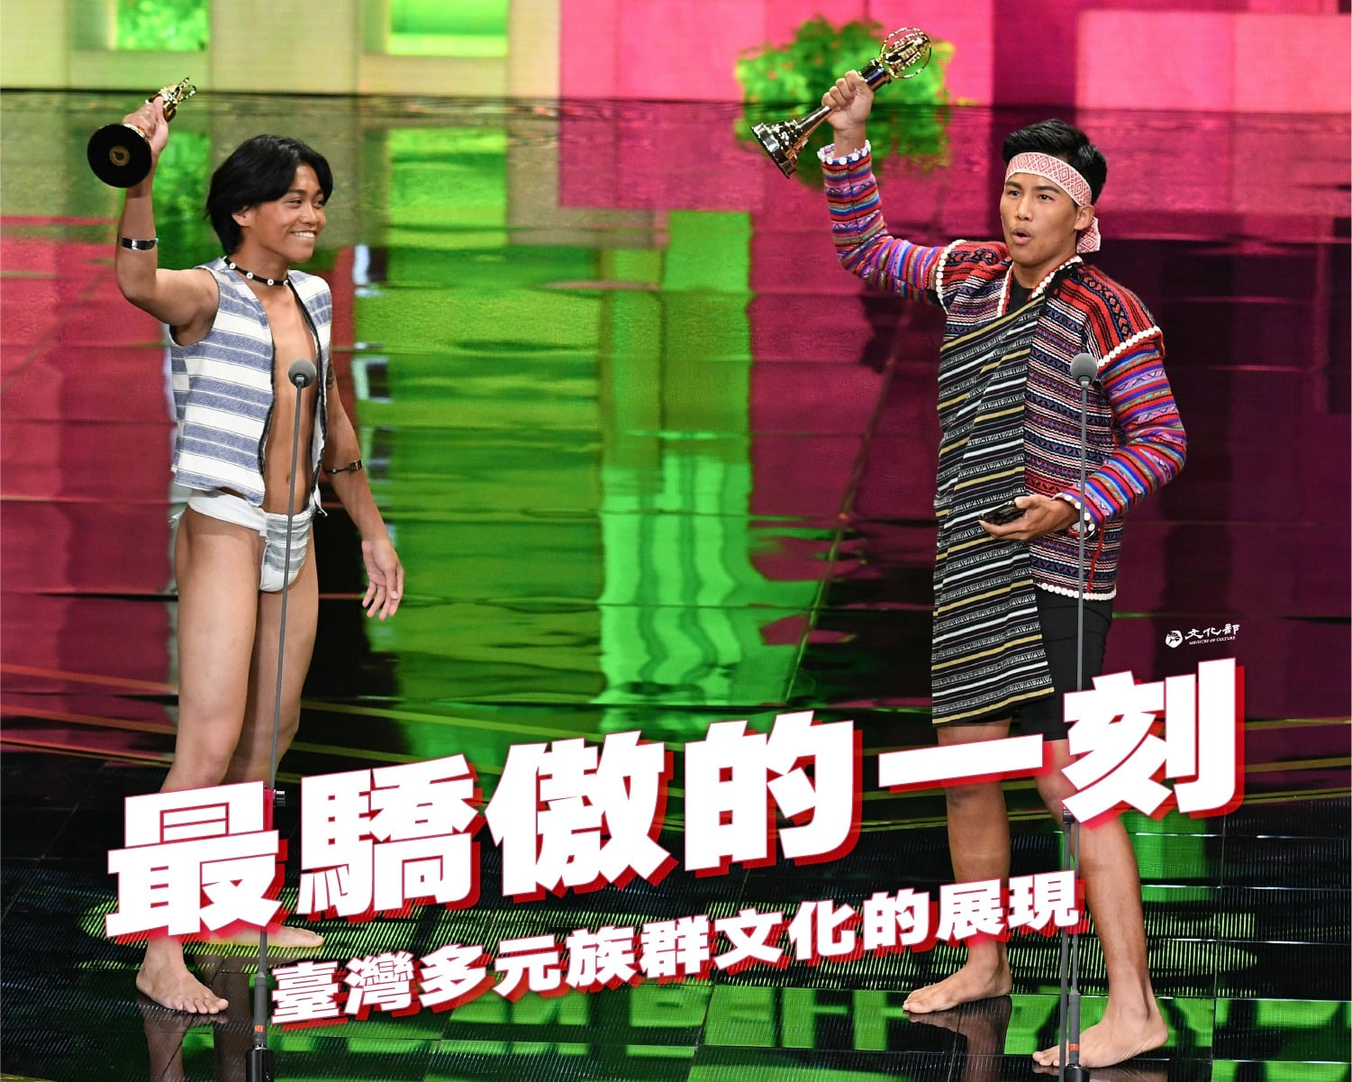
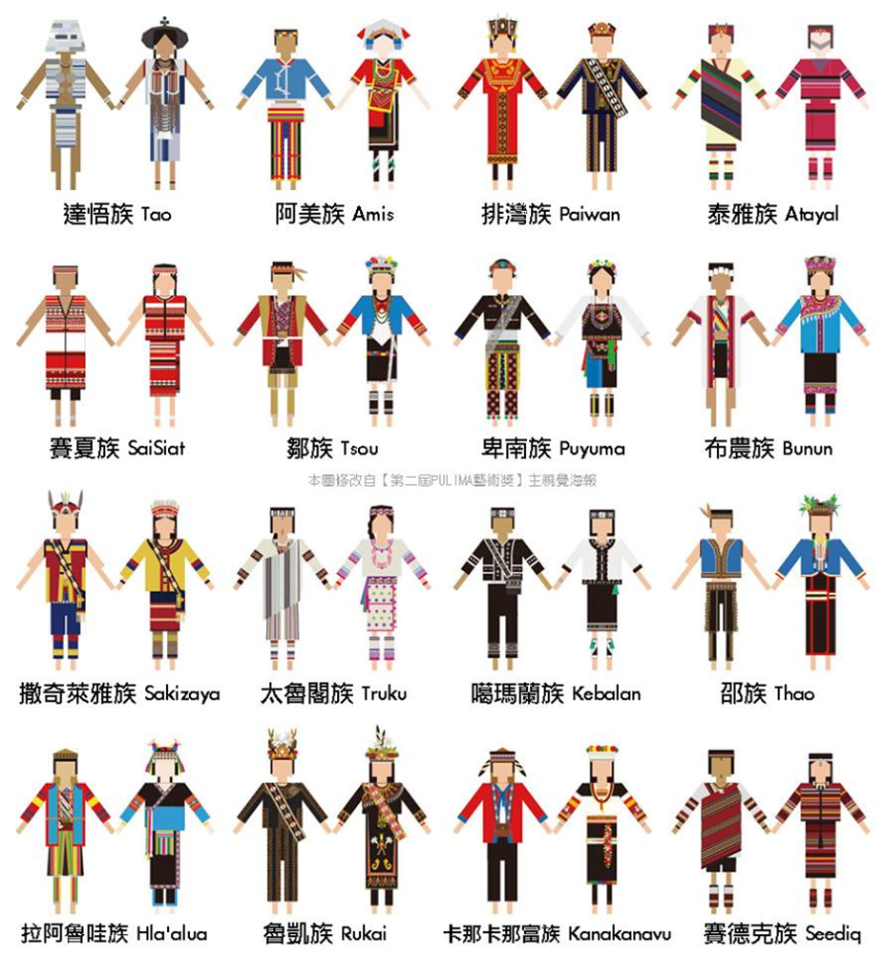
第4單元 臺灣原住民族

Slide 2
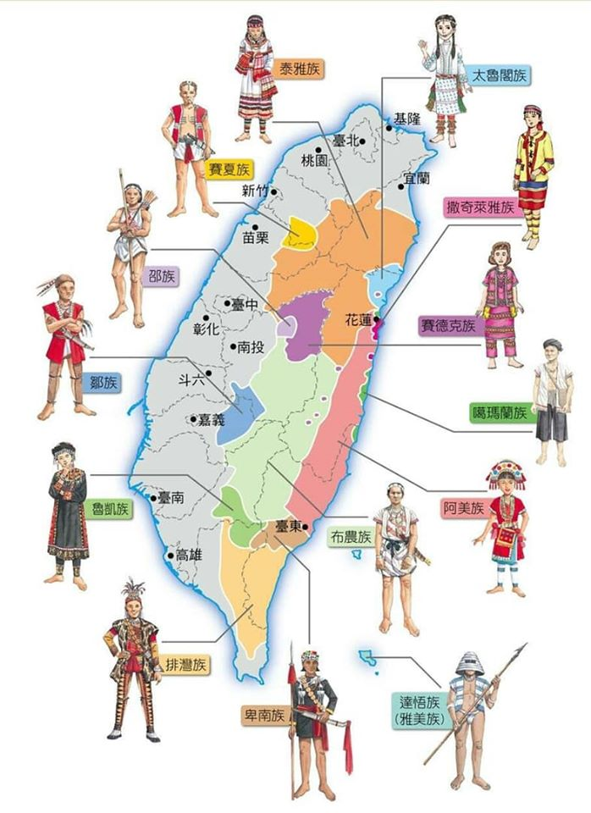
原住民族的族名，有七族（泰雅、布農、鄒、達悟、邵、撒奇萊雅、賽德克）是取該族對「人」的發音。
雅美（Yami）族的稱呼始於日本學者鳥居龍藏，因為該族自稱「yami kami」， kami是「我們」的意思。
蘭嶼新世代青年認為：蘭嶼人一直以「 tao 」自稱，其意為「人」。
16族群禮讚
原住民16族代表服飾

Slide 3

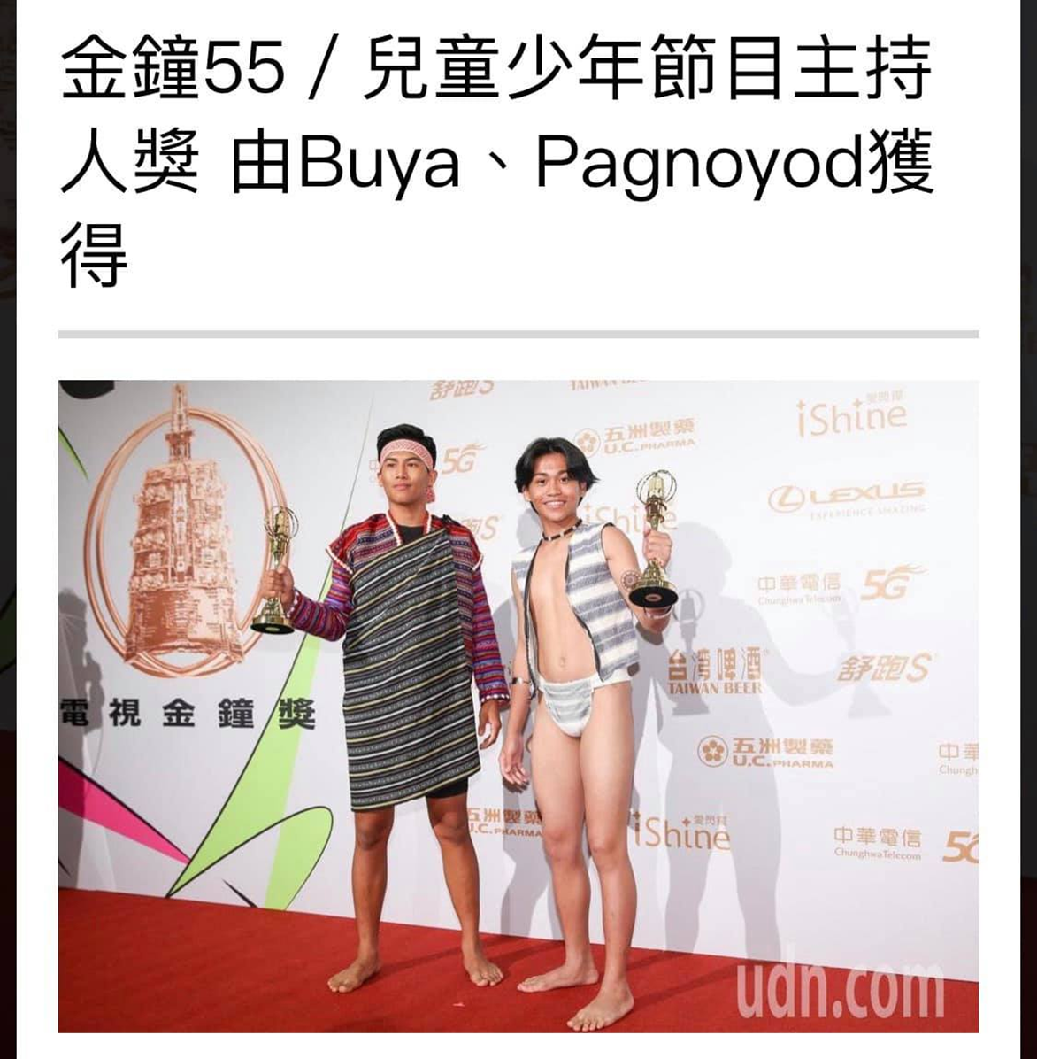
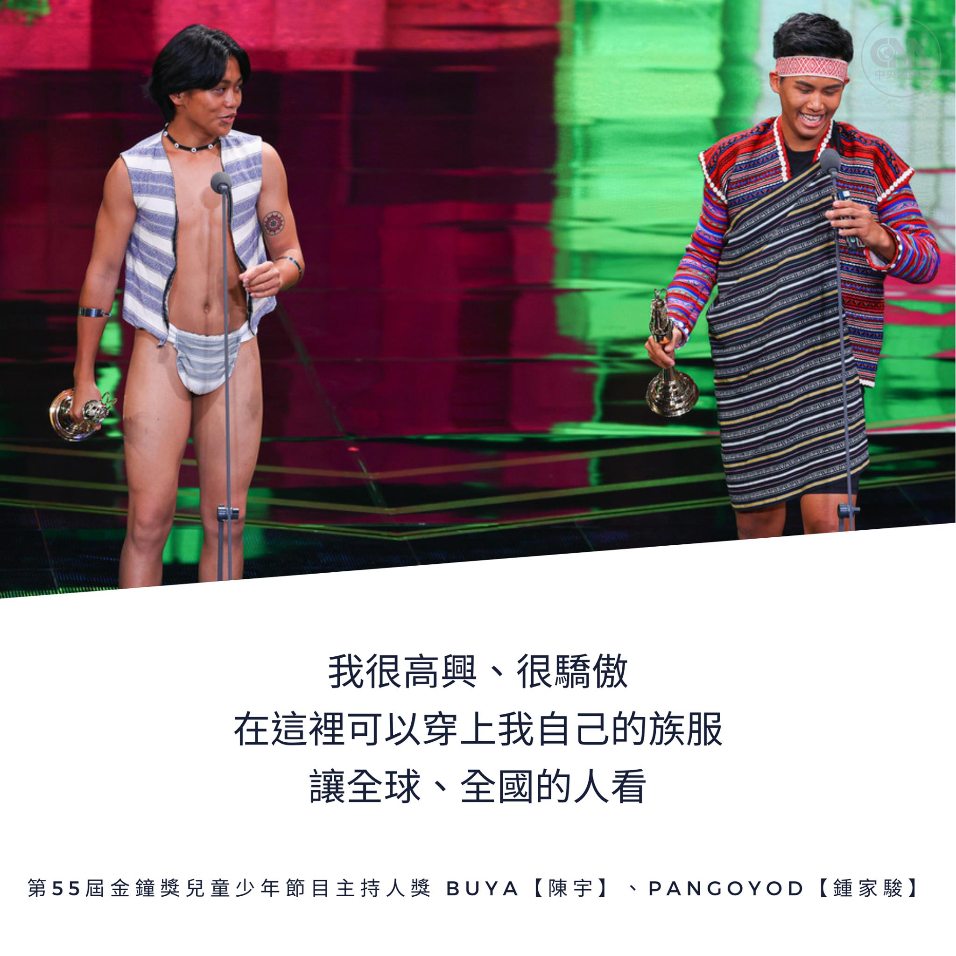

Slide 4
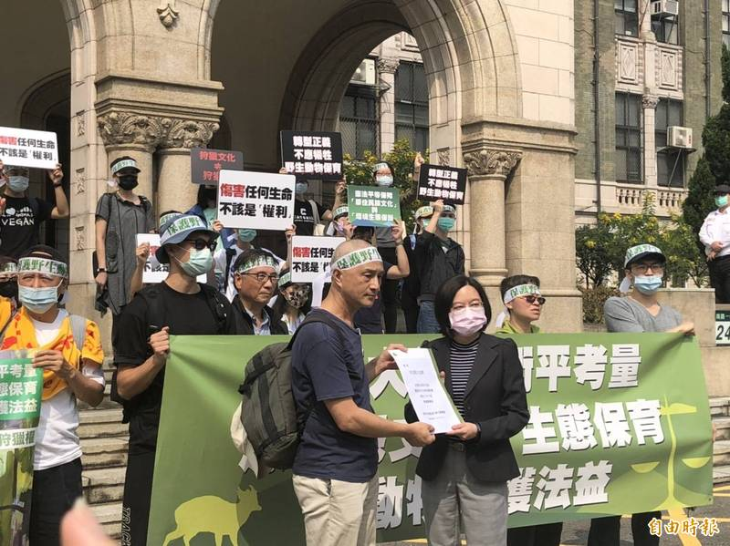
原民狩獵權列憲法？動保團體憂將成生態浩劫
布農族原住民王光祿2013年持獵槍捕抓保育類動物，被依違反槍砲罪、野生動物保護法等罪起訴，判刑3年半

Slide 5
第十族 | 邵族 | 2001年正名 | 自鄒族獨立出來
第十一族 | 噶瑪蘭族 | 2002年正名 | 自阿美族獨立出來
第十二族 | 太魯閣族 | 2004年正名 | 自泰雅族獨立出來
第十三族 | 撒奇萊雅族 | 2007年正名 | 自阿美族獨立出來
第十四族 | 賽德克族 | 2008年正名 | 自泰雅族獨立出來
第十五族 | 拉阿魯哇族 | 2014年正名 | 自鄒族獨立出來
第十六族 | 卡那卡那富族 | 2014年正名 | 自鄒族獨立出來

Slide 6
Notes:
圖片資料來自：http://www.apc.gov.tw/kids/；文字資料自：http://www.tacp.gov.tw/intro/fmintro.htm彙整而成

Slide 7
Notes:
圖片資料來自：http://www.apc.gov.tw/kids/；文字資料來自：http://www.tacp.gov.tw/intro/fmintro.htm

Slide 8
【發現】20171223 - 寶島尋蹤 - 臺灣原住民
Discovery 臺灣部落寶藏
Notes:
圖片資料來自：http://www.apc.gov.tw/kids/；文字資料來自：http://www.tacp.gov.tw/intro/fmintro.htm

Slide 9
原住民族的政治、社會組織及重要祭典

Slide 10
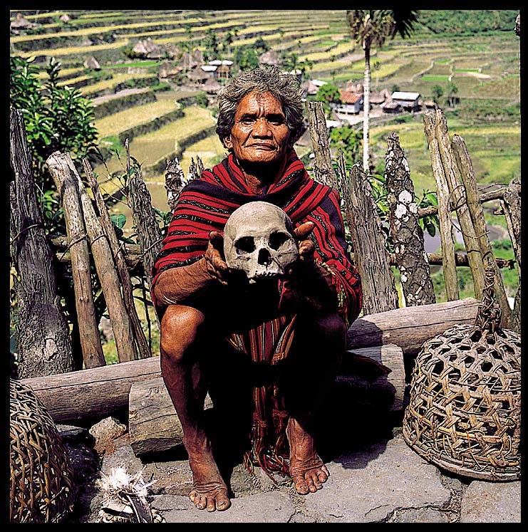
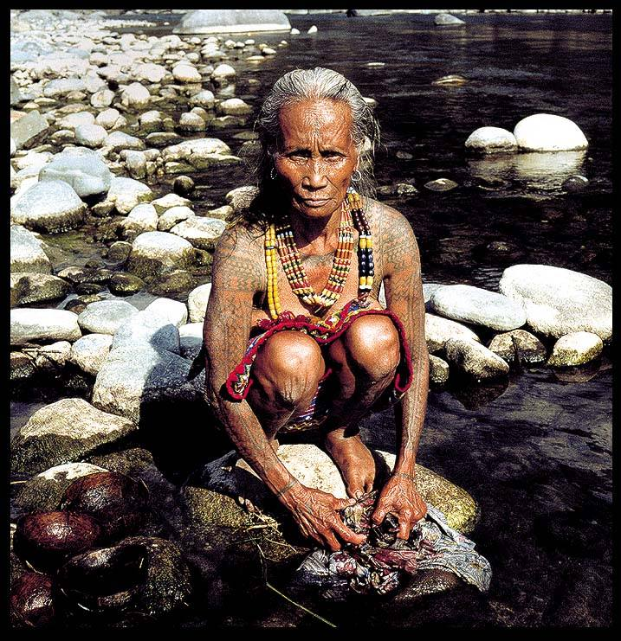
泰雅人（Atayal）是台灣的第三大原住民族群，為典型的高山民族，古有出草獵人頭習俗。
分布於北部中央山脈兩側，東至花蓮太魯閣，西至東勢，北到烏來，南迄南投縣仁愛鄉。

Slide 11
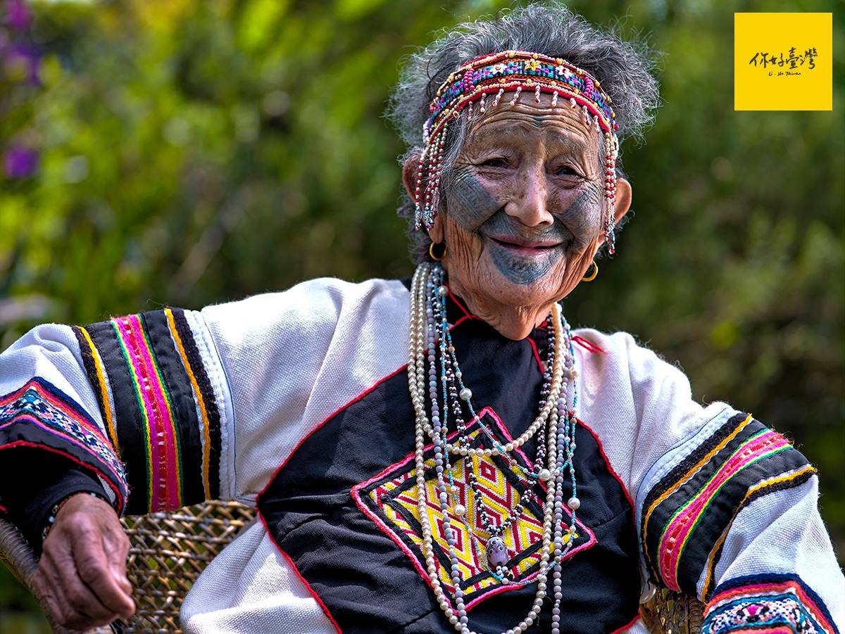
泰雅紋面國寶 簡玉英

Slide 12
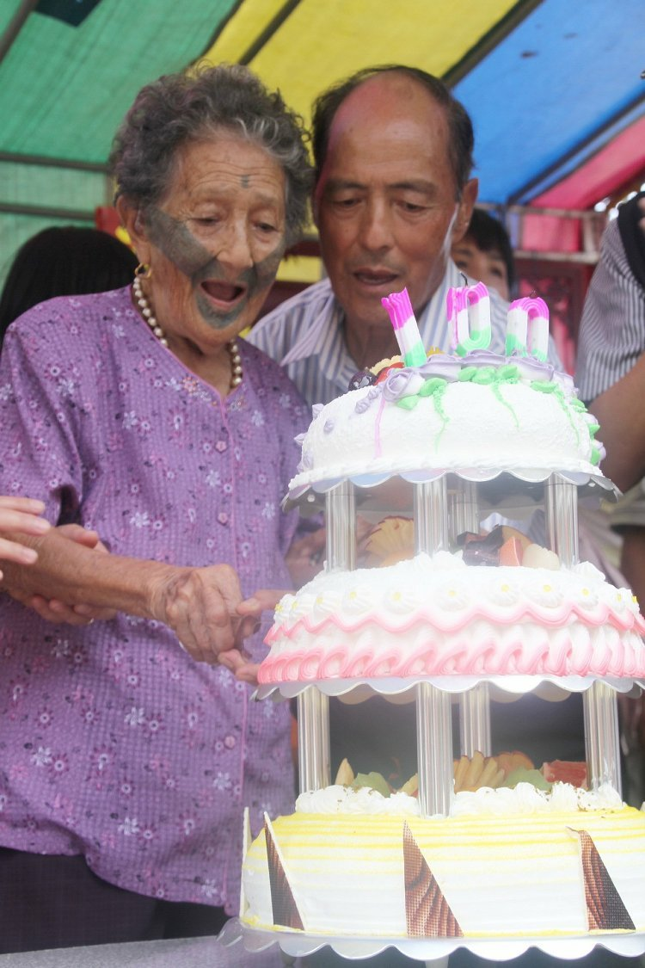
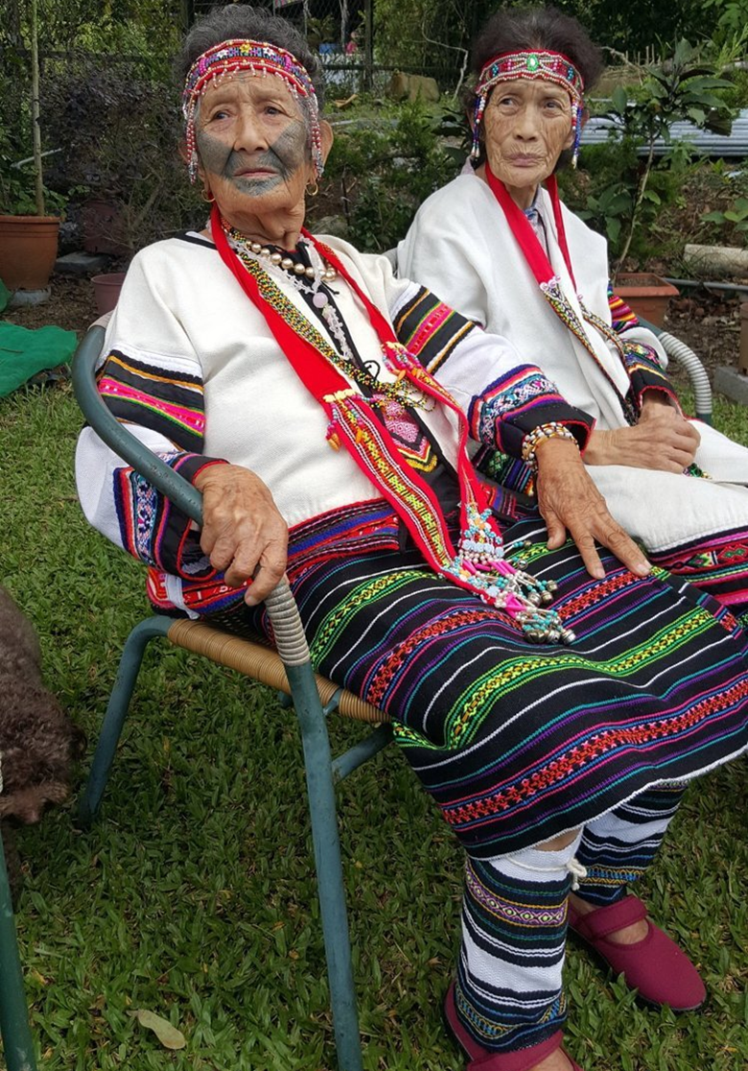
全國最高齡紋面國寶、苗栗泰安鄉泰雅族的簡玉英，百歲壽誕 2015年10月4日
簡玉英出生於泰安鄉象鼻村大安部落的頭目家庭，回想當年紋面的過程，她還記得痛了一整天，但這是族人的傳統和光榮的印記。

Slide 13
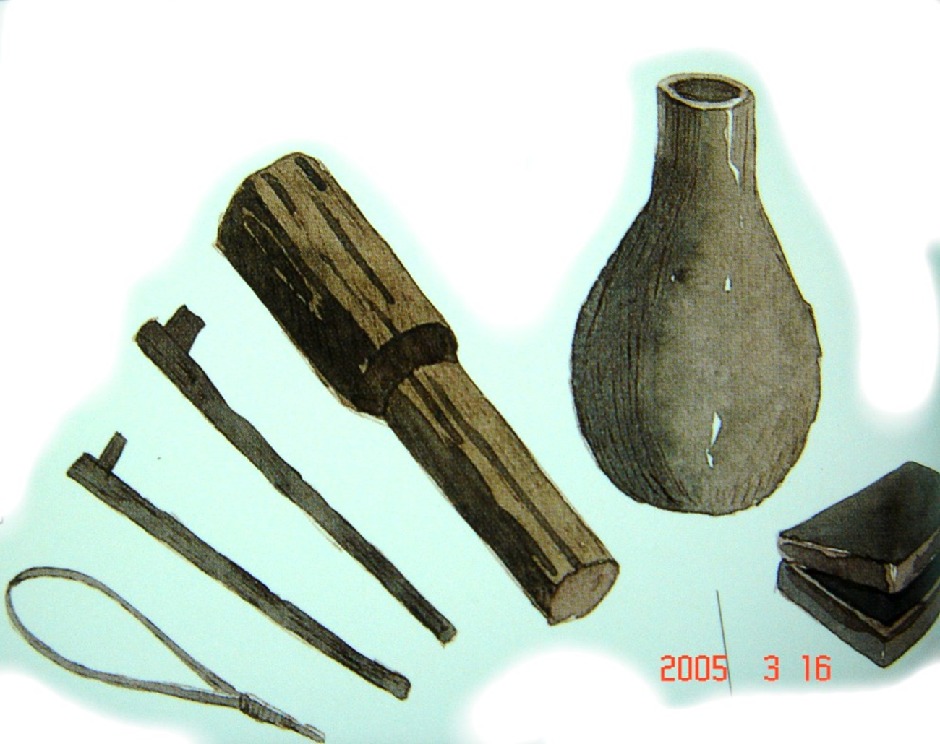
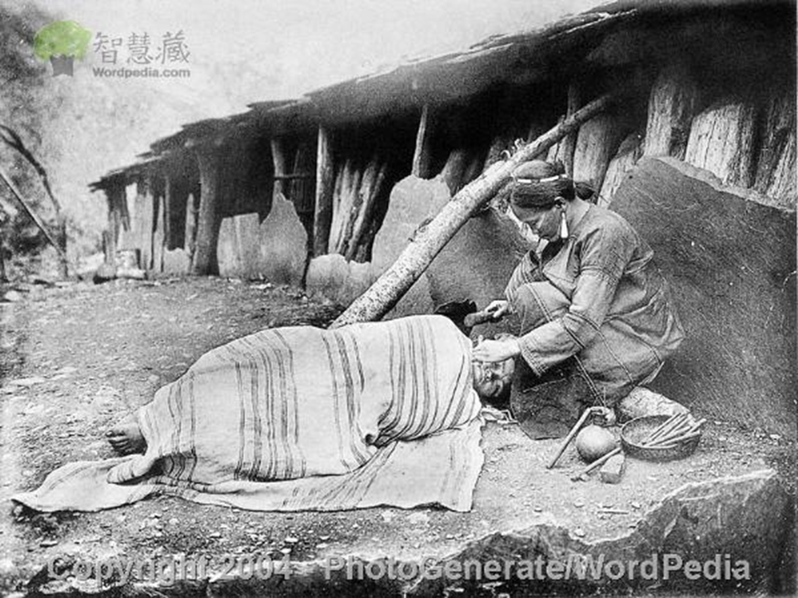
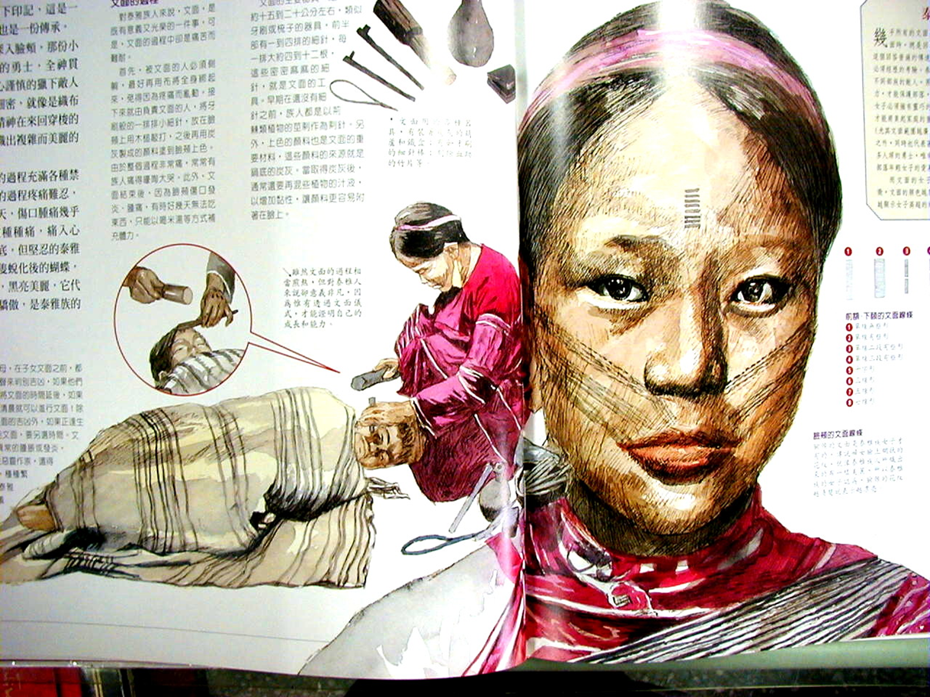
泰雅族文面
文面工具

Slide 14
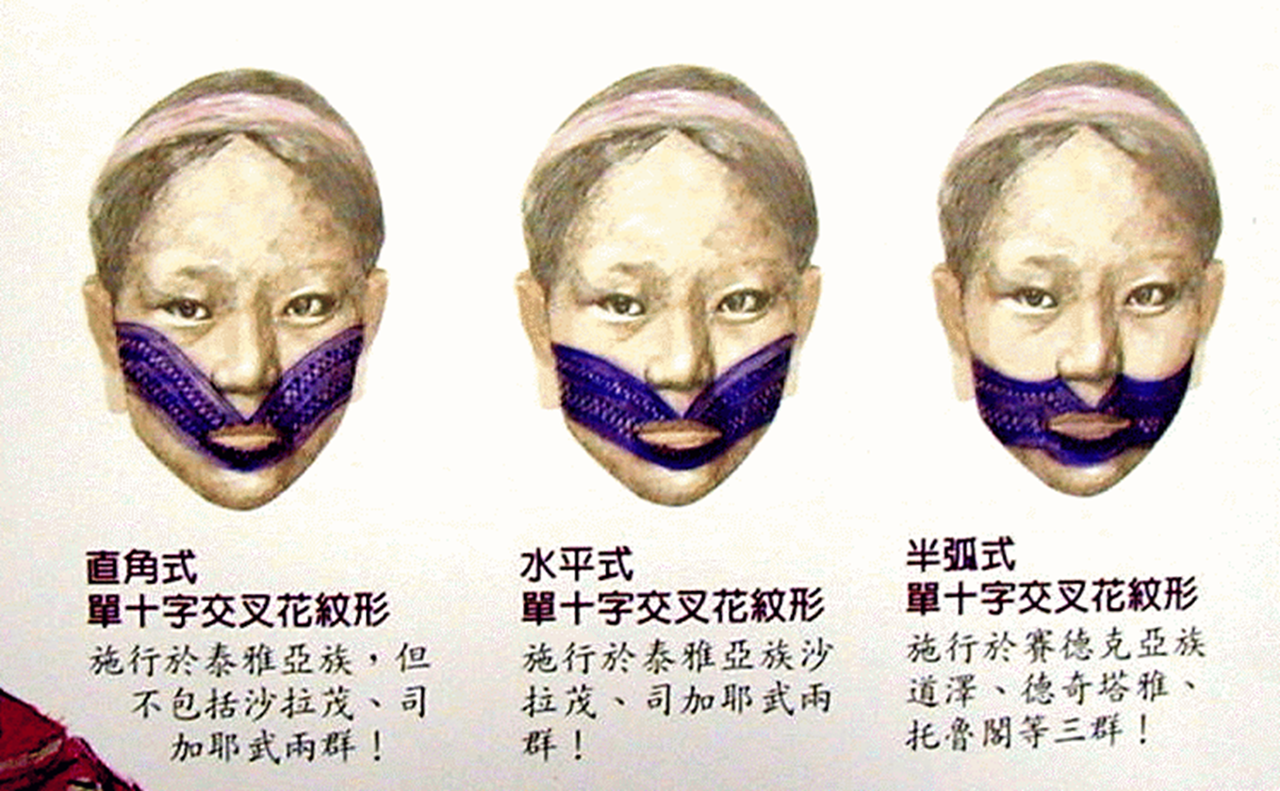
紋面的目的
1.辨識族群
2.顯是成年及能力
3.美觀
4.道德檢驗
5.避邪
6.通往祖靈之路
紋面形式

Slide 15
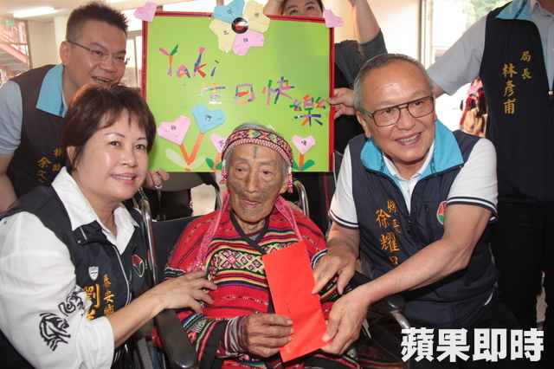
泰雅族最後一位紋面
苗栗縣泰安鄉泰雅族碩果僅存的文面國寶柯菊蘭高齡96歲，2019年9月14日過世。

Slide 16
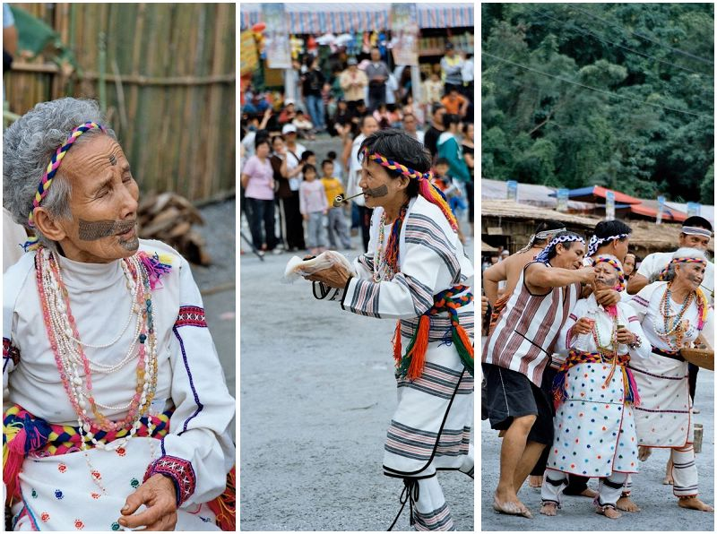
太魯閣族
太魯閣族-圖像式解說故事
約17、18世紀，部分德路固語族人越過中央山脈
遷移至東部，族人自稱「太魯閣族」。
霧社事件後，被強制遷徙到花蓮秀林、萬榮的山腳平地，以及漢人居住的吉安混居。

Slide 17
賽德克族
主要分布在南投縣東北部與花蓮縣北部、南部。
盛行織布與紋面文化，以祖訓gaya 為生活準則，重視祖靈的祭祀儀式。
賽德克族與泰雅族語言有差異性，但兩者都有紋面、出草等文化。
賽德克族與太魯閣族則有共同的起源與文化，卻在居住地域的迥異以及太魯閣族人的身分認同下分道揚鑣。
目前人口約10,452 人（ (2020年) 1月）。

Slide 18
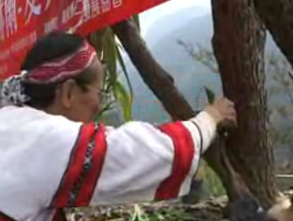
賽德克族彩虹橋
賽德克人尊崇彩虹，認為彩虹是神的東西，不能用手直指，否則手指頭會斷掉。
賽德克族人死後，靈魂通往靈界時，會經過彩虹橋，橋上有祖靈固守，祂會檢視每個靈魂是否具有通過彩虹橋的資格。
賽德克族祖靈信仰的分享儀式，宰殺豬肉並放置在樹木上與祖靈分享。
賽德克‧巴萊之看見彩虹

Slide 19
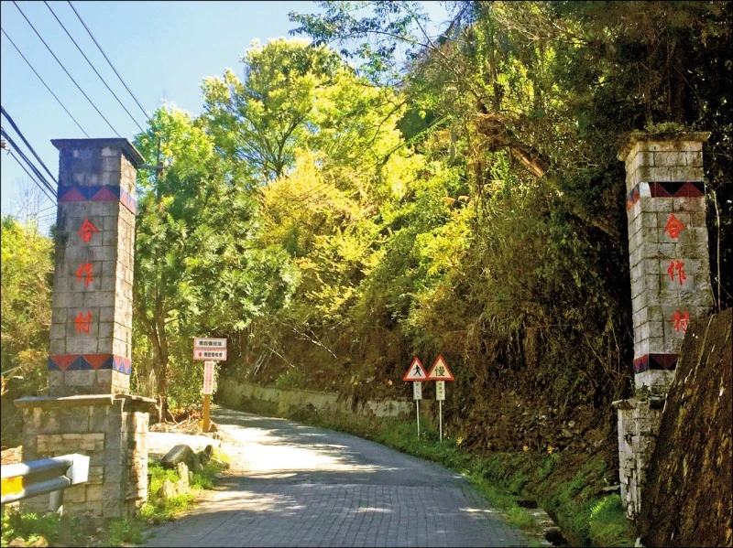
賽德克族
南投合作村正名 ，恢復傳統舊名「德魯固」或「德鹿固」村
仁愛鄉16村，除了都達村使用原住民傳統地名之外，
各村命名，互助、合作、親愛、法治、大同、新生、中正、力行等名稱與傳統歷史文化毫無關聯。

Slide 20
阿美族
原住民族群中人口最多的一族。
主要分布在中央山脈以東、立霧溪以南的平原地區，包含臺灣東部的花蓮、臺東兩縣，以及屏東縣的恆春半島。
傳統產業為農業與漁業，豐年祭是阿美族人在小米收穫後，為感謝神靈而舉行的祭典。
阿美族最高領袖是大頭目，透過選賢與能制度，由地方領袖、男子年齡階級與司祭家代表在會議中選出。

Slide 21
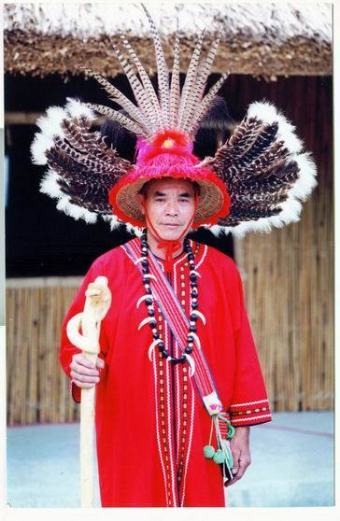
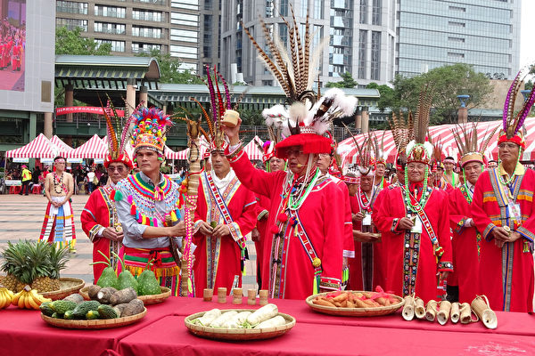
大頭目是部落之最高政治領袖兼大司祭之職能。
領袖制度、年齡階級制度及巫師（宗教）制度是阿美族部落政治三大要素。
阿美族馬太鞍、太巴塱兩社特有的領袖制度。

Slide 22
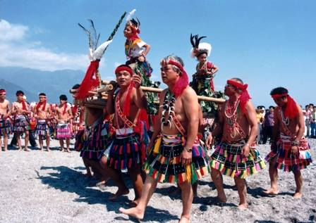
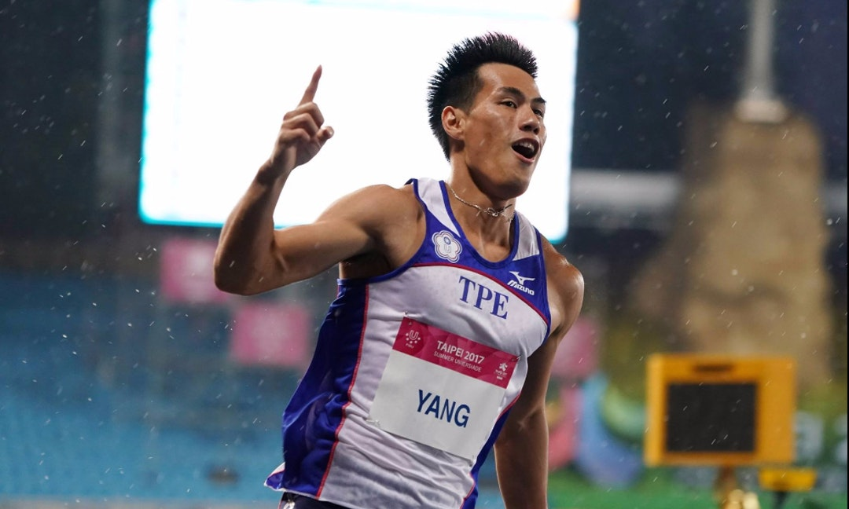
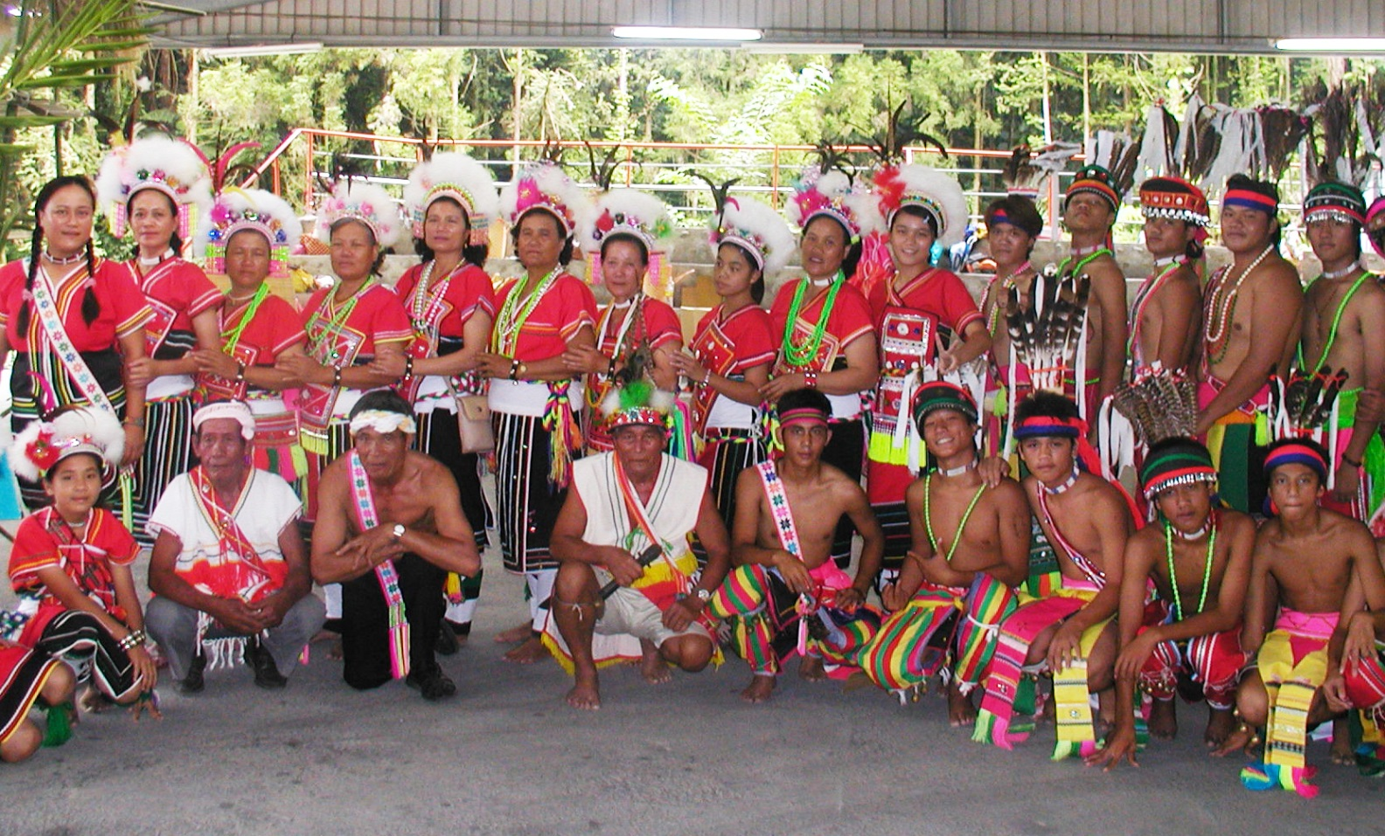
阿美族的體型較為高大，
運動場上常有傑出的表現。

Slide 23
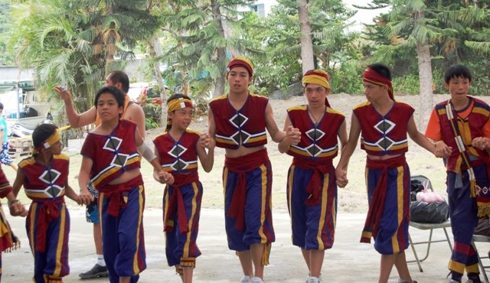
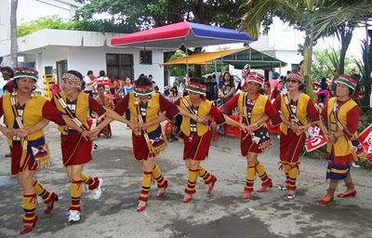
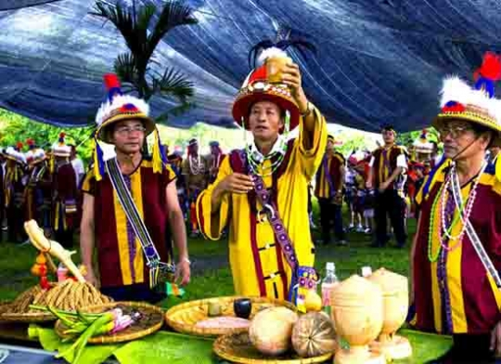
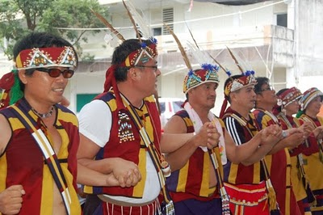
撒奇萊雅族主要分佈於花蓮奇萊平原

Slide 24
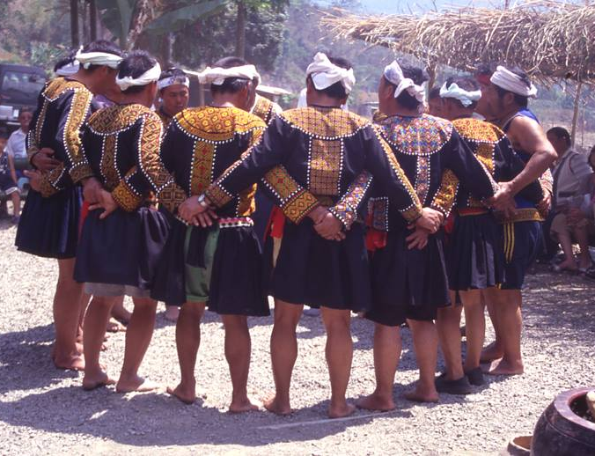
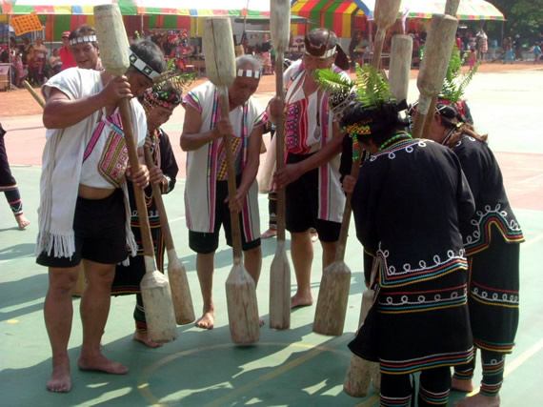
布農語Bunun直譯而來，是「人」的意思，隱含著「真正的人」。
布農族八部合音
布農族的杵樂來自生活,善於傾聽大自然之音的布農族人，將杵棒擊打石板的聲音,依粗細長短組合成高低不同的悅耳聲音,成為極具特色的民族音樂。

Slide 25
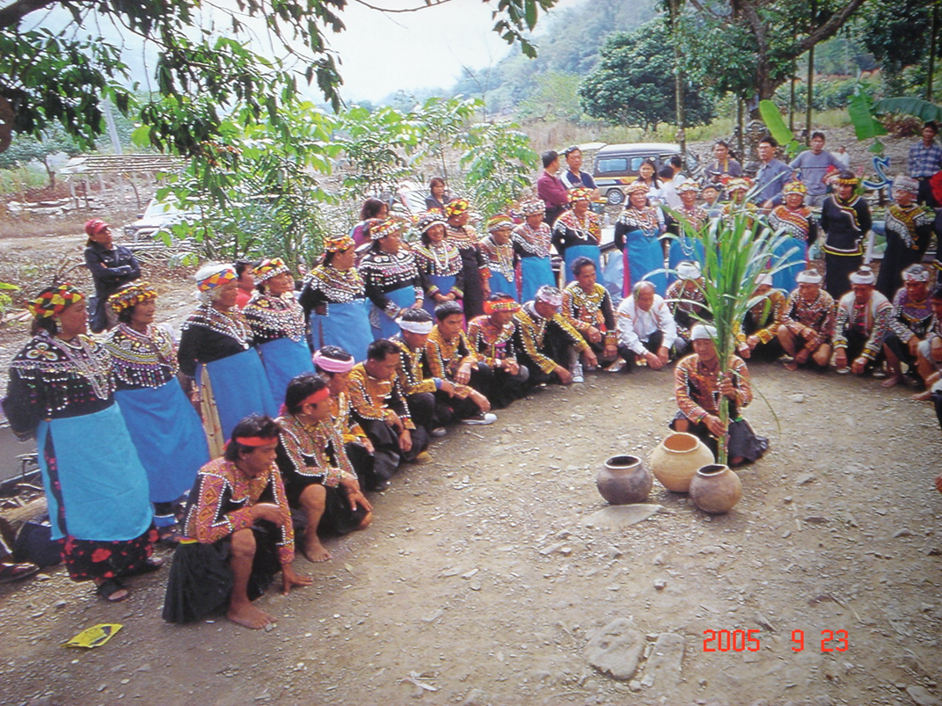
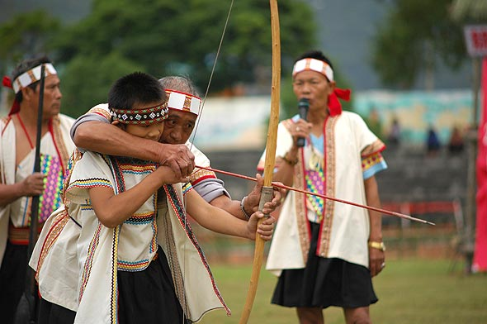
布農族—祈禱小米豐收祭射耳祭
布農族有精靈（hanitu）的觀念，相信個人能力、疾病與災禍，都跟精靈hanitu 有關係
祭典以射耳祭（malahodaigian）最具代表性，農業祭儀的「祈禱小米豐收歌」（pasibutbut）音樂造詣享譽國際。

Slide 26
卑南族
卑南族社會有嚴謹的年齡階級組織與會所制度。
年度慶典有「小米鋤草完工慶」、「小米收穫祭」（感恩海祭）、「少年年祭」（猴祭）、「年祭」（大獵祭）等，大獵祭是卑南族群最隆重的祭典。
早期，卑南族的巫術十分盛行。
張惠妹-思念-卑南族古調

Slide 27
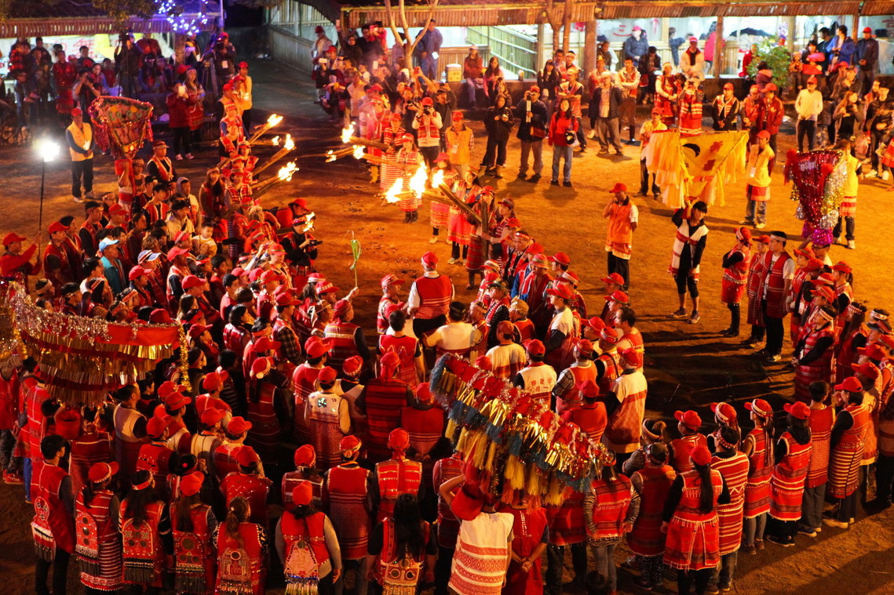
賽夏族
社會以氏族為基礎，並遵守社會與婚姻規範。
祖靈與矮靈信仰為主，以矮靈祭典最具知名度。

Slide 28
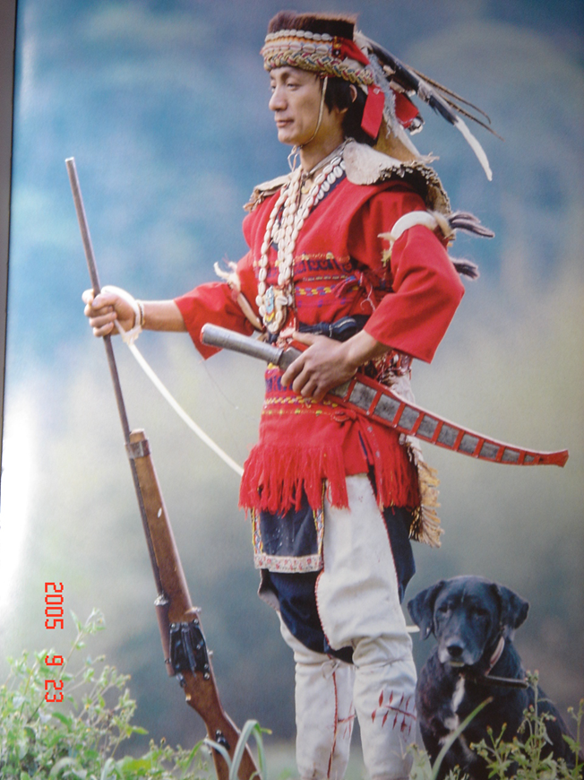
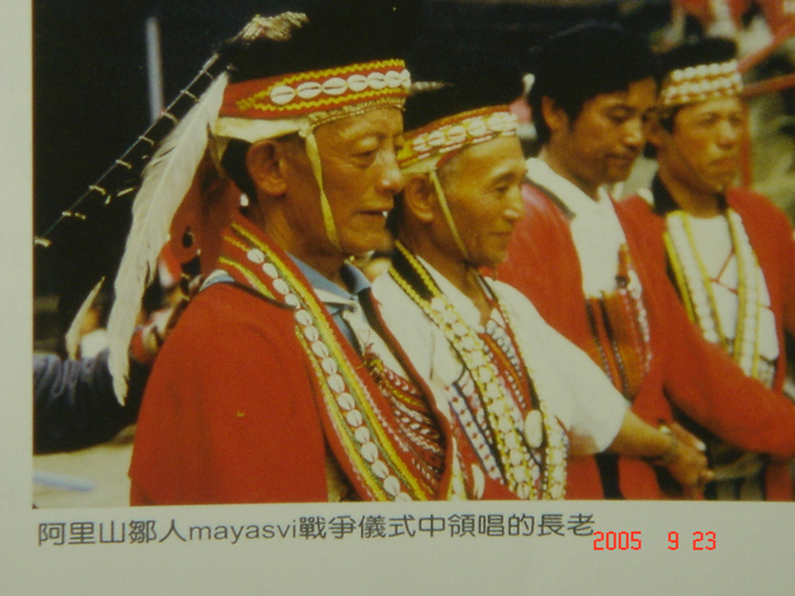
鄒族文化
鄒族又稱曹族，主要分布嘉義縣阿里山鄉，少部份居住南投縣信義鄉，合稱之為「北鄒」。
與北鄒相對映，稱之為「南鄒」，居住於高雄縣那瑪夏區與桃源區，鄒族總人口約七千多人。
北鄒的「凱旋祭」（MAYSAVI）主要是祭拜戰神。
鄒族的勇士與戰祭

Slide 29
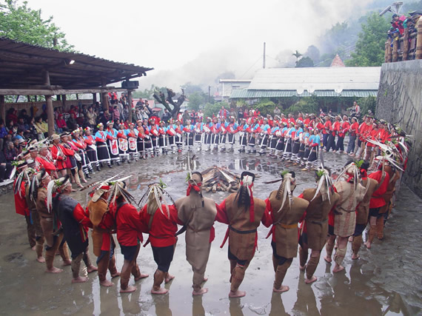
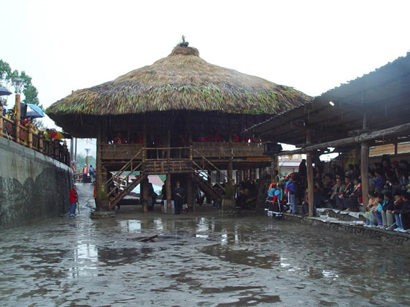
鄒族的年度盛會，小米豐收穫祭之後，在「庫巴」舉行祭儀。
「庫巴」是鄒族男子議決部落大事，以及宴會、祭典、出征時（現為出獵）頭目向大眾訓話，發佈命令的總部，也是女人的禁地。鄒族 戰祭

Slide 30
拉阿魯哇族
主要分布在高雄市桃源區及那瑪夏區。
相傳族人曾與矮人共同生活，矮人視「聖貝（takiaru）」為太祖（貝神）居住之所。
族人離開原居地時，矮人贈以一甕聖貝，族人亦如矮人般舉行「聖貝祭（miatungusu）」。
「聖貝薦酒」，即將聖貝浸在酒裡，看顏色變化，如果變紅色就是太祖酩酊之狀。
拉阿魯哇聖貝祭

Slide 31
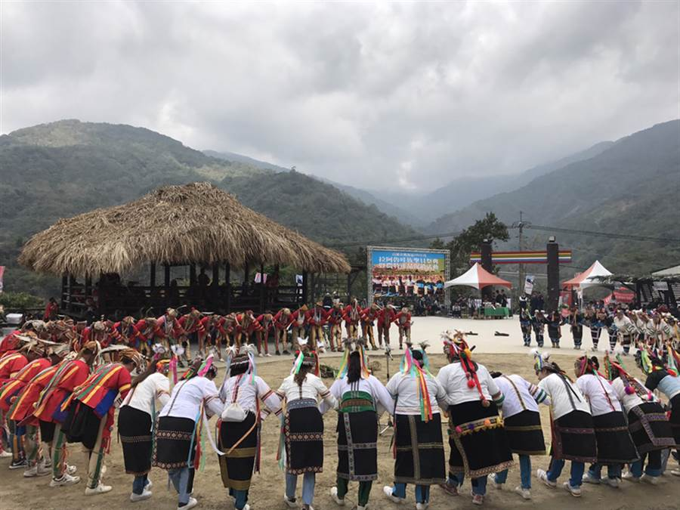
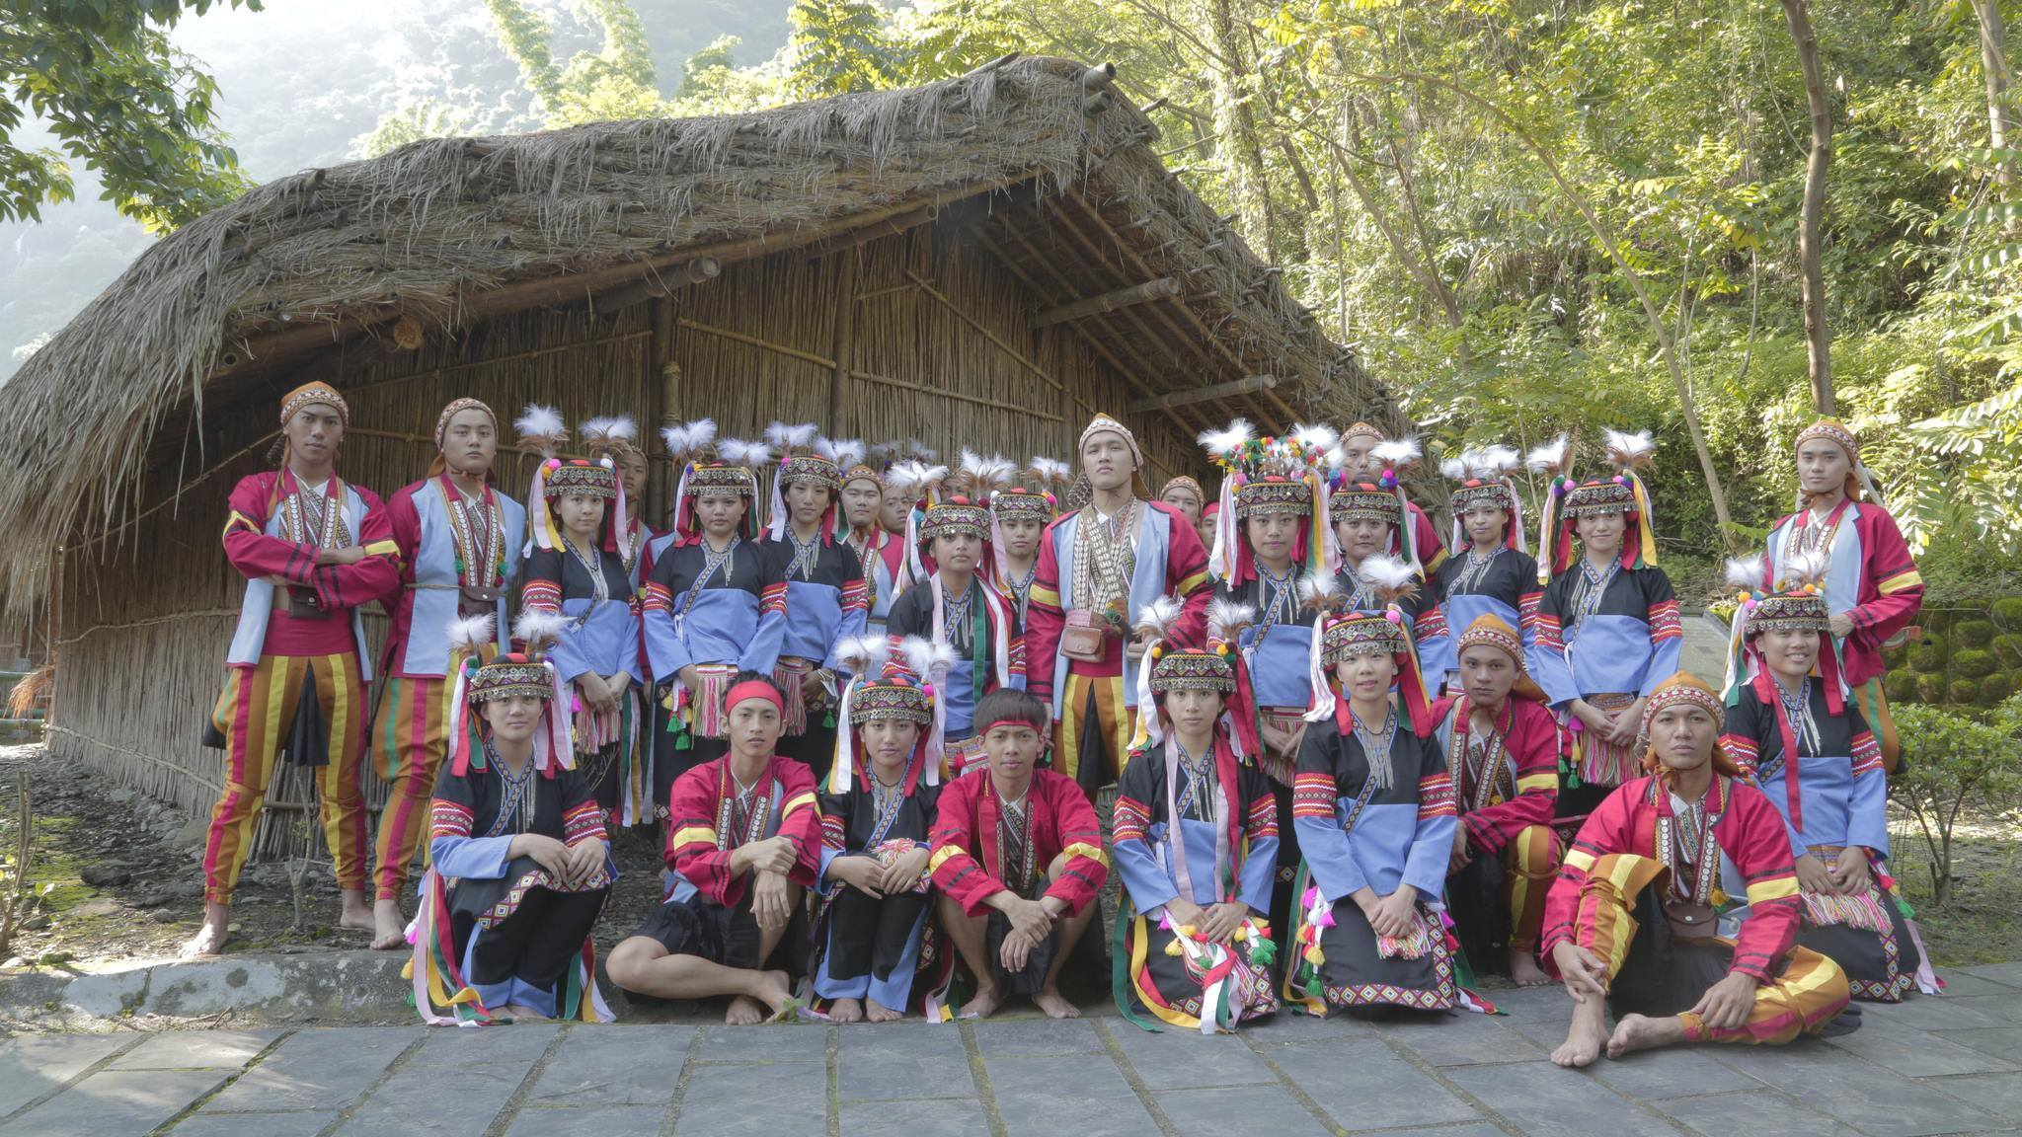
拉阿魯哇族的聚落主要在那瑪夏區民權村和桃源區的桃源村與高中村，人口約數百餘人。

Slide 32
卡那卡那富族
主要分佈在高雄那瑪夏區楠梓仙溪流域兩側。
相傳數百年前，一位名叫「那瑪夏」（Namasia）的年輕男子，發現巨大鱸鰻堵住溪水危及部落安全，趕緊回部落向族人通報，然後因驚嚇過度染病，幾天後去世。
傳說當時族人與山豬聯合殺掉鱸鰻讓危機解除，族人為了紀念這名男子，當時以「那瑪夏」命現今之楠梓仙溪。卡那卡那富族

Slide 33
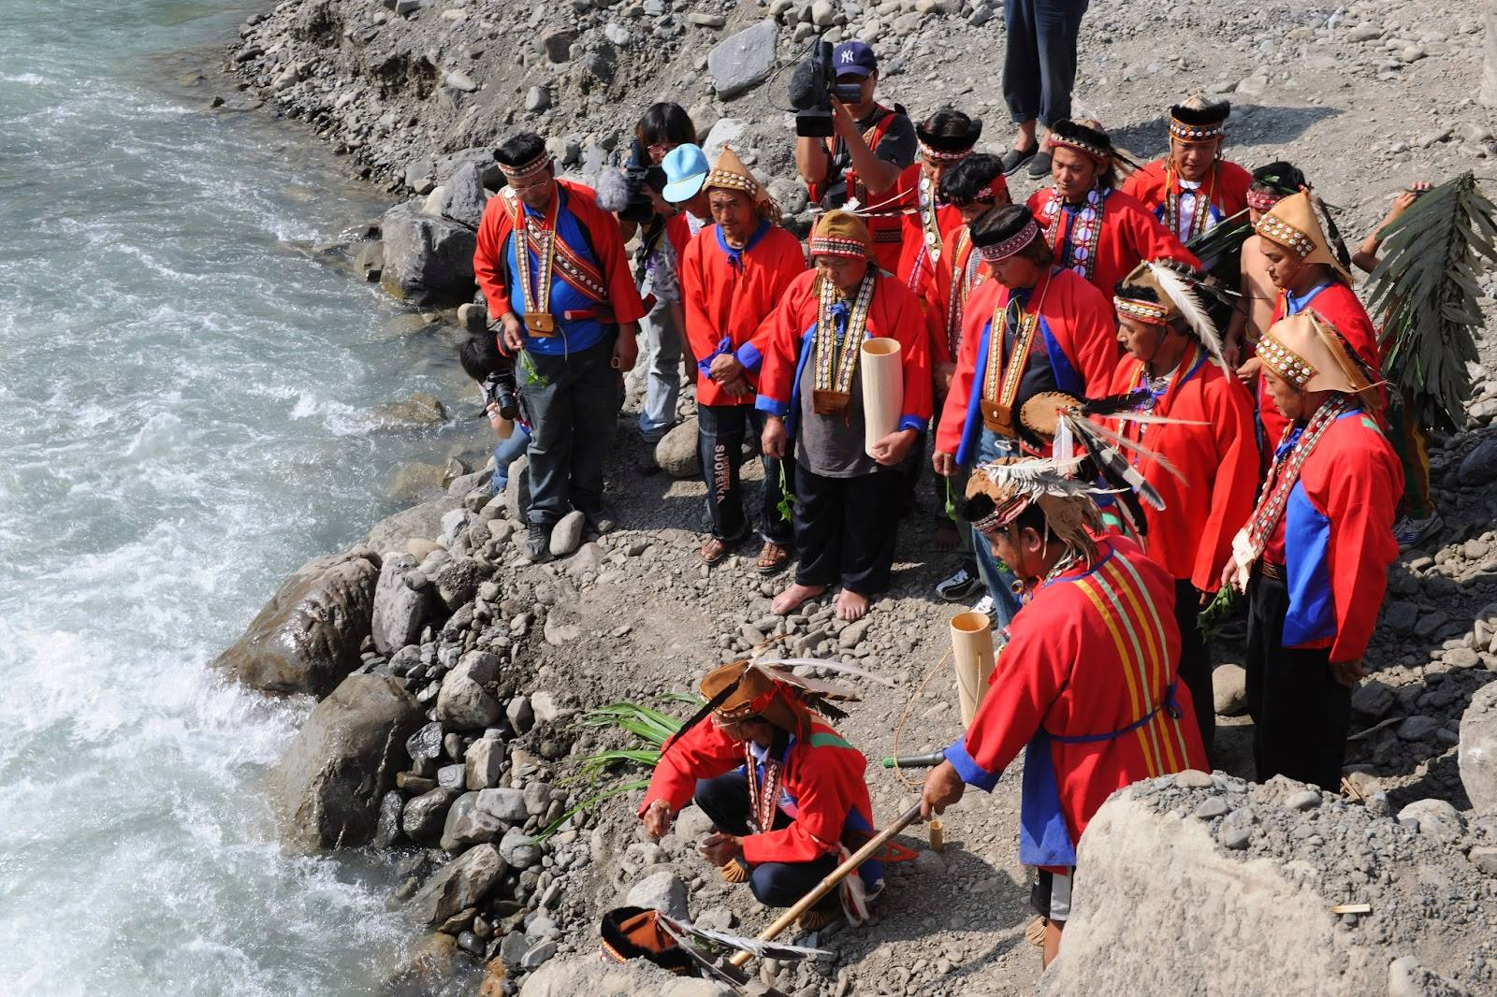
卡那卡那富（Kanakanavu）河祭

Slide 34
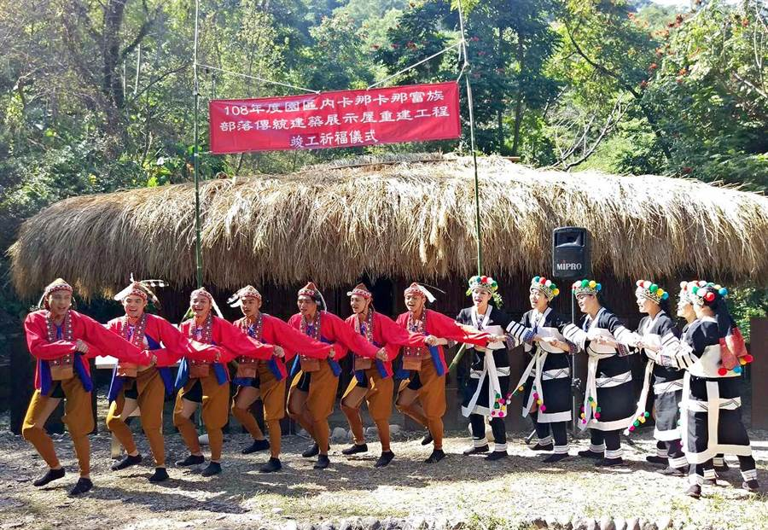
卡那卡那富族
「卡那卡那富族」部落傳統家屋
卡那卡那富族的社會組織以父系為主。
家（cantanasa）為基本的社會、經濟、親屬與祭儀單位，許多家戶則組成家族（cani tamua或cani cupunga），所有成員採取共有財產、共同生活、勞動的生活方式。
祭儀活動則以「米貢祭」與「河祭」為主。

Slide 35
達悟族
居住於台東外海的蘭嶼島上，達悟人自稱「達悟」，是「人」的意思。
早期稱為「雅美」（Yami）是日本人鳥居龍藏所命名。1995年正名「雅美」為「達悟」「Tao（達悟）」人為自稱。
受到地理環境影響，飲食以耕種與捕魚為主，不重狩獵。
相傳蘭嶼原來盛產飛魚，但族人食用後紛紛發生皮膚病而放棄不吃，後來經由先人的指示將飛魚分為：

Slide 36
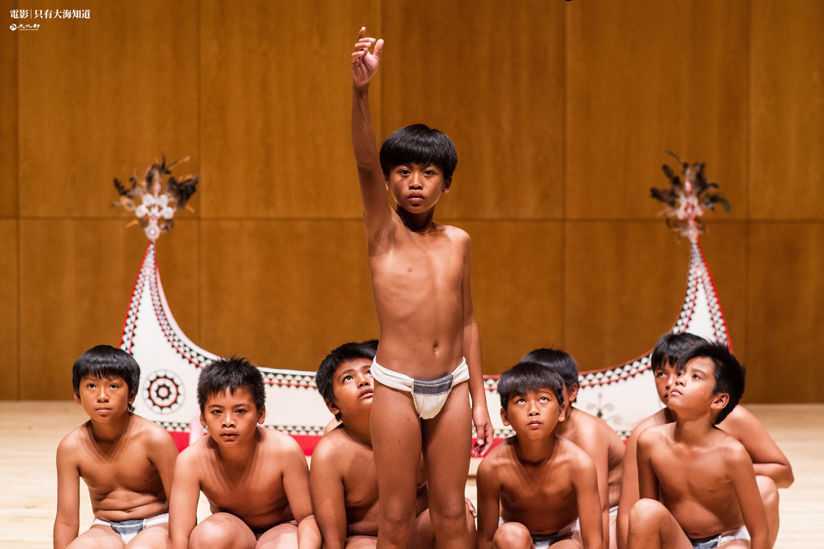
Tao 達悟族（Yami／雅美族）的傳統服飾，是與海共同生活的人們所發展出的獨特文化。

Slide 37
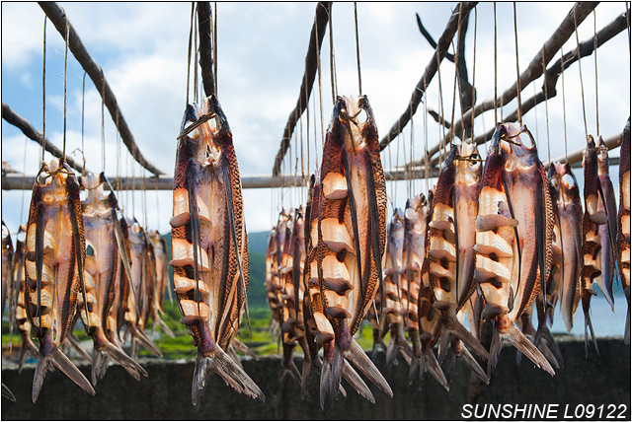
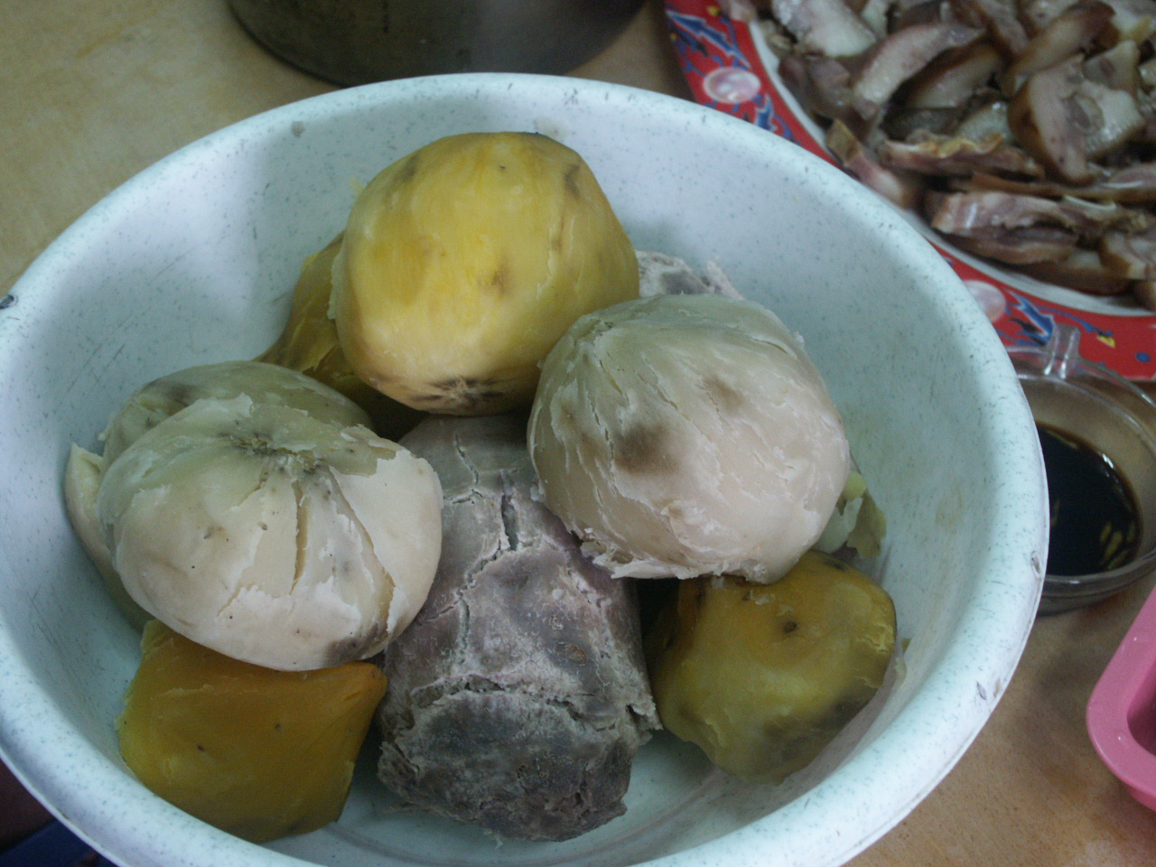
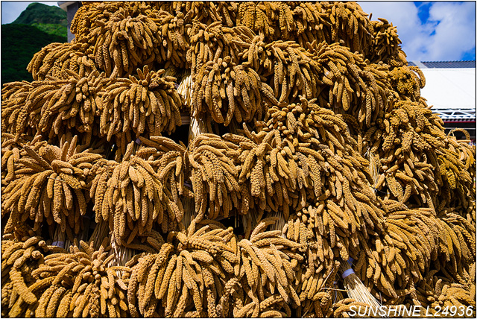
飛魚分類
1.黑翅飛魚-需曬乾食用。
2.白翅、紅翅、斑翅飛魚-需曬乾火烤食用。
3.Kalalaw 小飛魚-供孩童食用。
4.Loklok飛魚-肉質較差，孩童、婦人不宜食用，只供老人食用。
分野「男人吃的魚」「女人吃的魚」「老人吃的魚」
飛魚與小米是達悟族的主食

Slide 38
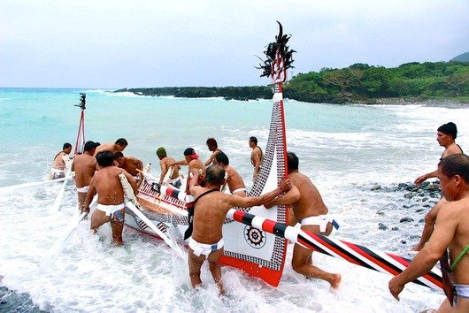
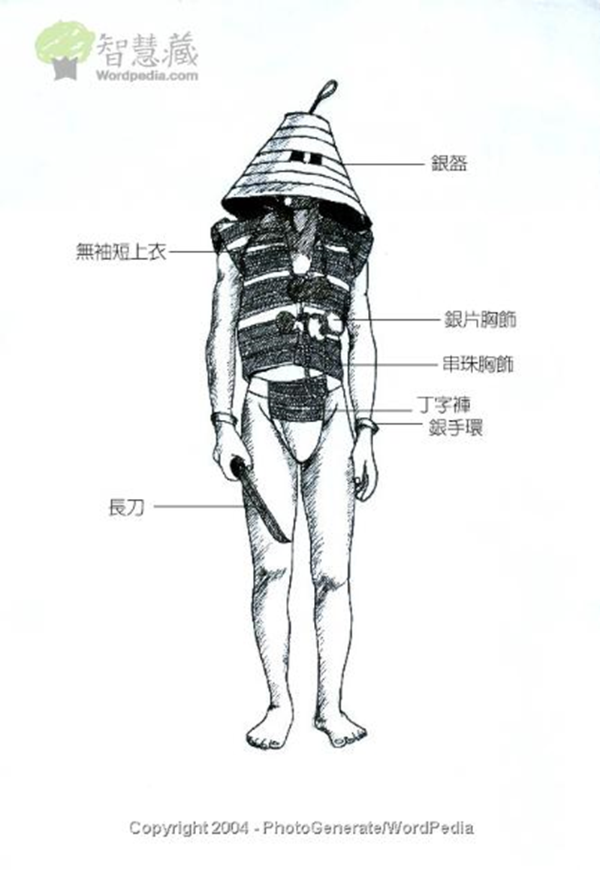
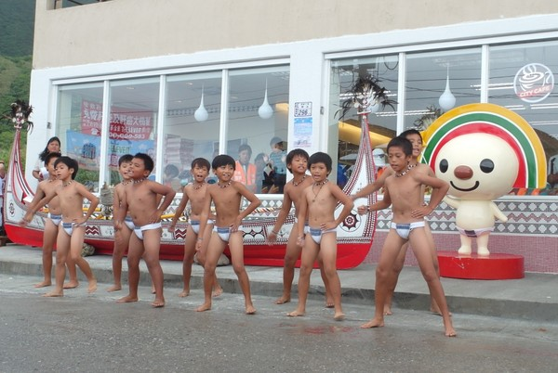
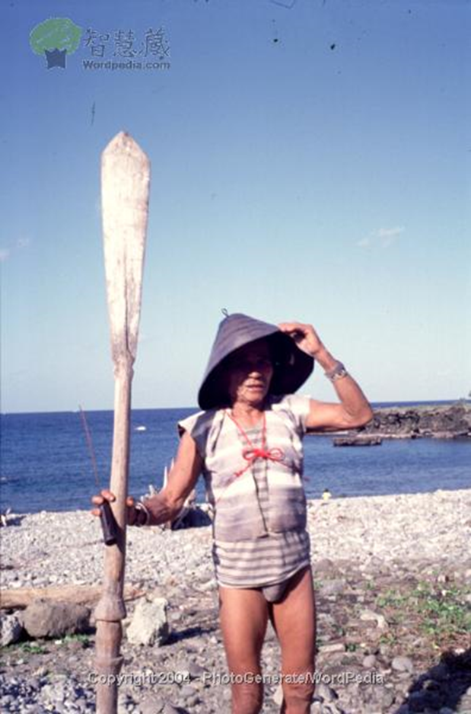
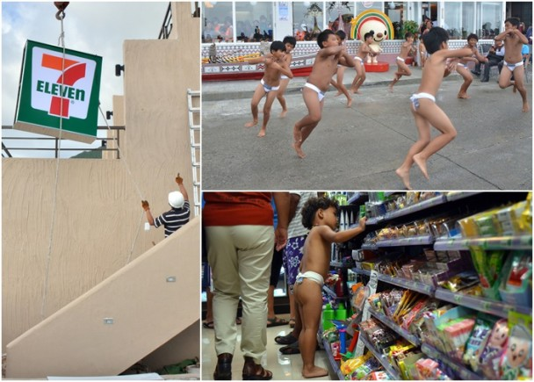
外地來的蘭嶼老師

Slide 39


達悟美族浮雕技巧，富於裝飾性，充滿美感

Slide 40


第二十二屆台法文化獎
蘭嶼部落青年發起「拒外資」，針對外地人在蘭嶼投資建設民宿、浮潛店等觀光設施，蘭嶼人的抗拒，不希望部落土地，尤其是海岸線上一塊塊被佔據，讓部落土地成為外資特區。

Slide 41


Slide 42
排灣族
分布北以大武山、南到恆春半島、西到枋寮、東到太麻里及臺東市新園里的範圍，屬於中央山脈南段大武山兩側，包含屏東、臺東兩縣為範圍。
排灣族（Paiwan）內按照血緣風俗與族群自我分類，可分為拉瓦爾（Ravar）跟布曹爾（Vuculj）兩大群系。
五年祭是布曹爾群所屬各部落中，祭儀最盛大、象徵內涵最豐富的祭典。
男女平權、長嗣繼承的制度。

Slide 43


Slide 44


Slide 45

掛鉤文
第一階級專屬圖案，核心貴族階級才能文的圖案。
字面上的意思為可吊掛物件的掛鉤，引申代表貴族可向族人收取物稅與獻品的權利。
分為雙鉤式與四鉤式兩種類型。
階級愈高，手文愈繁複

Slide 46


屏東來義排灣族人 貴族刺手文傳承榮耀印記 再痛不能哭、也要忍

Slide 47


排灣族分為頭目、貴族、巫師與祭司、士族、庶民五個階級
墾丁看到Masalu 瑪莎露
排灣族 問候語 masalu謝謝

Slide 48




原聲天籟領唱國歌 排灣古調
排灣族的木彫刻發達，主要題材包括人頭、人像、蛇紋、鹿紋為主。

Slide 49
魯凱族
魯凱族的階級制度，融入婚姻、政治、宗教、祭祀與藝術各領域。
百合花為「魯凱族族花」，百合花的配飾權具有表彰聖潔、膽識、勇氣與尊榮的意義。享有象徵獵人勇士榮譽才有資格配戴百合花。
小米收穫祭為最重要的祭典。
傳統衣飾，按照階級有不同的限制，頭目專屬的百步蛇、太陽、人頭、陶壺等圖案。

Slide 50


魯凱族的百步蛇信仰
百步蛇紋魯凱族貴族專有紋飾，象徵身分。
傳說百步蛇為魯凱族頭目的祖先，因此頭目將百步蛇刻於家屋中的祖靈柱上，供人瞻仰與祭祀。
服飾
底色以黑色為主，再以紅、黃、綠三原色等鮮豔色彩刺繡襯出圖案。

Slide 51



魯凱族服飾和排灣族有共同特質,有華麗的紋樣符碼【將祖先的叮嚀穿戴在身上】
但魯凱族人不論男人女人,都喜歡戴上百合花

Slide 52

魯凱族古茶布安部落（好茶）舊社石板屋聚落入選WMF世界建築文物守護名單，屏東縣魯凱族石板屋聚落榮獲世界級文化資產地位的肯定，是臺灣文資界的大事。
魯凱族人石板屋規模因階級而有所不同，以頭目的家屋最大。

Slide 53
邵族
邵族主要居住在南投縣魚池鄉伊達邵部落和水里鄉大坪林聚落，
伊達邵部落至今仍然遵循傳統祖靈信仰，傳統祖靈信仰以ulalaluan（祖靈籃）為供奉對象，並且供奉於各家戶內。
日月潭地區的邵族人，以Lalu（舊稱光華島、珠仔嶼）為最高祖靈地。
氏族組織邵族為父系社會，以氏族為單位與其他氏族通婚。

Slide 54


邵族公媽籃
祖靈籃（公媽籃）內裝有祖先遺留之衣物與飾品 邵族宗教以「祖靈」信仰為核心

Slide 55

負責祭拜ulalaluan（祖靈籃；公媽籃）的女性專業祭師，被稱為「shinshii（先生媽）」。

Slide 56

成立58年的日月潭德化國小，邵族爭取更名後，將改為伊達邵國小

Slide 57


百年前邵族酋長八顆印信 見證水沙連頭社部落歷史與傳統領域
印信有木頭及石頭材質，有「頭社」字眼，清楚刻印獲頒的年代及職銜，
一顆印信正面即刻著「理番分府鄒給水沙連毛大典長行戳記」

